Slide 1
TRƯỜNG TIỂU HỌC TÂN THÀNH
MÔN TOÁN - LỚP 2
CHỦ ĐỀ
3
LÀM QUEN VỚI
KHỐI LƯỢNG, DUNG TÍCH
BÀI 15
KI - LÔ – GAM
(tiết 1)

Slide 2
KHỞI ĐỘNG

Slide 3
Gà con qua cầu

Slide 4
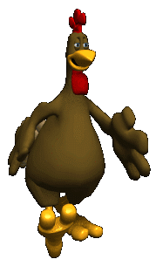
Đi
Qua
Đi
Qua
Đi
Qua
Đi
Qua

Slide 5
Câu Hỏi 1
9 + 6 =
A.15
C.12
B.13
D.14
Quay
Lại

Slide 6
Câu Hỏi 2
8 + 5 =
A.12
C.11
B.13
D.4
Quay
Lại

Slide 7
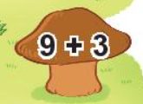
Câu Hỏi 3
A.13
C.12
B.11
D.14
Quay
Lại

Slide 8
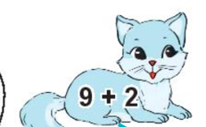
Câu Hỏi 4
D.12
C.14
B.10
A.11
Quay
Lại

Slide 9
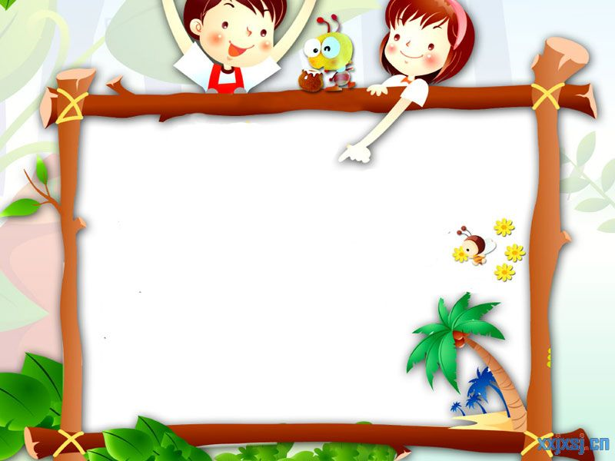
YÊU CẦU CẦN ĐẠT
*Kiến thức, kĩ năng:
- HS bước đầu cảm nhận, nhận biết về nặng hơn, nhẹ hơn, về biểu tượng đơn vị đo khối lượng ki- lô – gam.( kg)
- Bước đầu so sánh nặng bằng nhau.
*Phát triển năng lực và phẩm chất:
- Phát triển năng lực tư duy, lập luận toán học.
- Phát triển năng lực giải quyết vấn đề, năng lực giao tiếp toán học.

Slide 11
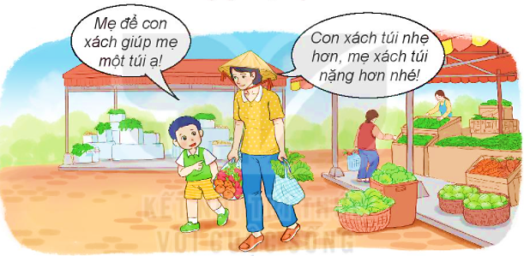
Nặng hơn, nhẹ hơn

Slide 12
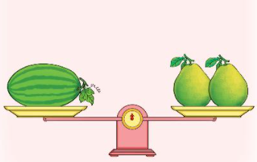
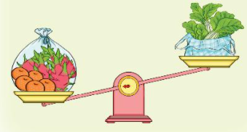
Nặng hơn, nhẹ hơn
a)
Túi quả nặng hơn túi rau.
Túi rau nhẹ hơn túi quả.
b)
Quả dưa hấu nặng bằng 2 quả bưởi.

Slide 14
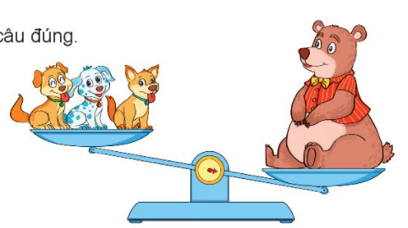
1
Quan sát tranh rồi chọn câu đúng.
A. Con gấu nặng hơn 3 con chó.
B. Con gấu nhẹ hơn 3 con chó.
C. Con gấu nặng bằng 3 con chó.

Slide 15
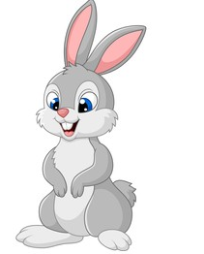
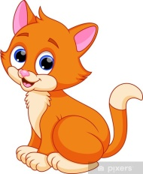
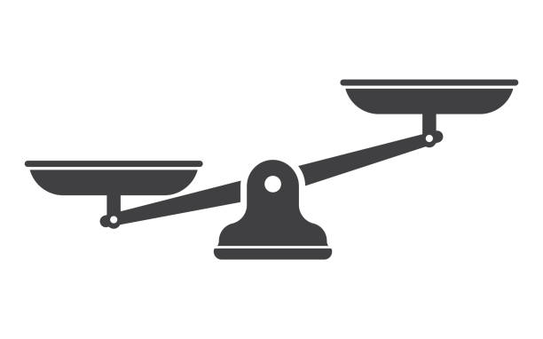
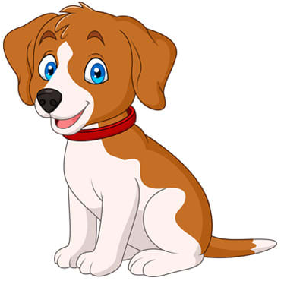
2
Quan sát tranh rồi trả lời câu hỏi.
Mèo và chó, con nào nặng hơn?
Mèo và thỏ, con nào nặng hơn?
Mèo, chó và thỏ, con nào nặng nhất, con nào nhẹ nhất?
➔ Con chó nặng hơn con mèo.
➔ Con mèo nặng hơn con thỏ.
➔ Con chó nặng nhất. Con thỏ nhẹ nhất.

Slide 16
3
Quan sát tranh rồi trả lời câu hỏi.
Quả cam nặng bằng mấy quả chanh?
Quả táo nặng bằng mấy quả chanh?
Quả bưởi nặng bằng mấy quả chanh?
➔ Quả cam nặng bằng 4 quả chanh.
➔ Quả táo nặng bằng 3 quả chanh.
➔ Quả bưởi nặng bằng 7 quả chanh.

Slide 17
DẶN DÒ
Các em chuẩn bị bài sau:
Ki – lô – gam
(tiết 2)

Slide 18
CHÀO TẠM BIỆT

